Slide 1
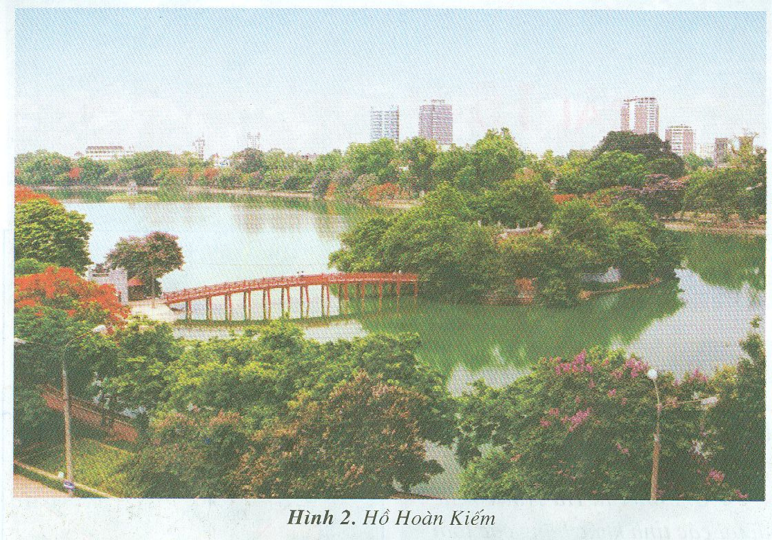

Slide 2
Địa lí:
Kiểm tra bài cũ :
+ Em có nhận xét gì về dân cư của vùng đồng bằng duyên hải miền Trung ?
+ Kể tên những nghề chính của người dân ở vùng đồng bằng duyên hải miền Trung.
+ Nối tiếp nêu bài học.

Slide 3
Địa lí:
NGƯỜI DÂN VÀ HOẠT ĐỘNG SẢN XUẤT Ở ĐỒNG BẰNG DUYÊN HẢI MIỀN TRUNG (tiếp theo)
3. Hoạt động du lịch.

Slide 4
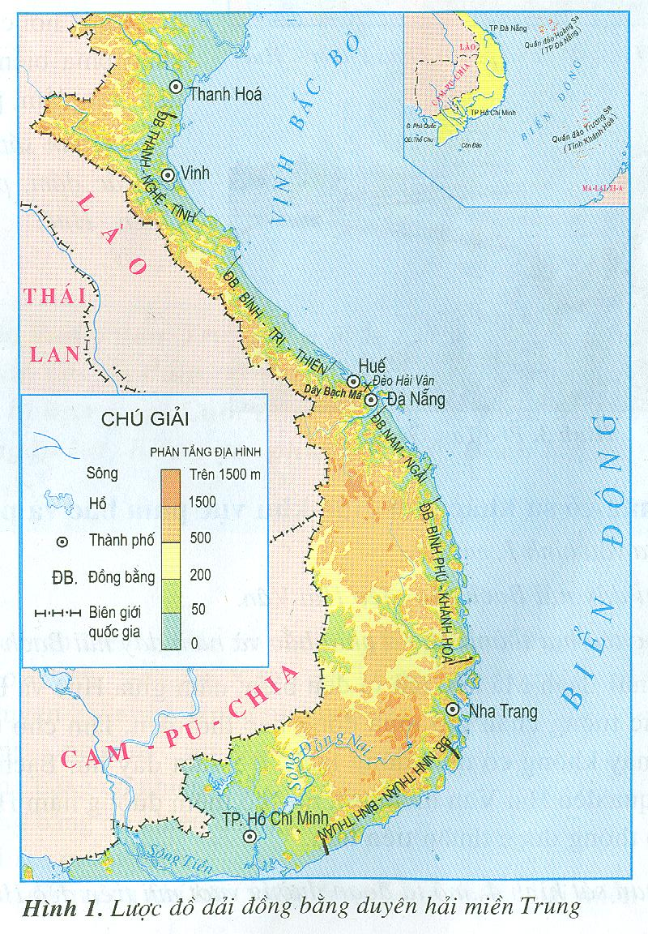
3. Hoạt động du lịch.
- Các dải đồng bằng duyên hải miền Trung nằm ở vị trí nào so với biển ? Vị trí này có thuận lợi gì về du lịch?

Slide 5
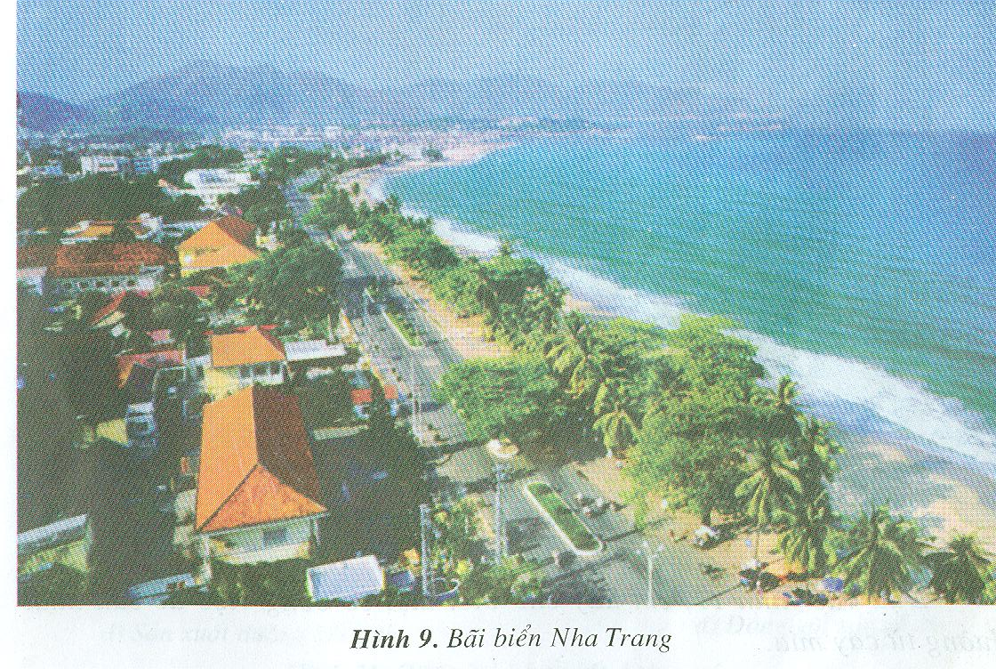

Slide 6
Thảo luận nhóm đôi :
- Hãy kể tên một số bãi biển nổi tiếng ở miền Trung mà em biết.
Sầm Sơn (Thanh Hoá),
Lăng Cô (Thừa Thiên - Huế)
Mĩ Khê, Non Nước (Đà Nẵng),
Nha Trang (Khánh Hoà)
Mũi Né (Bình Thuận)

Slide 7
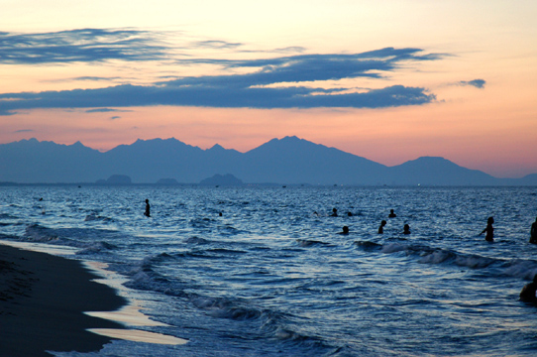
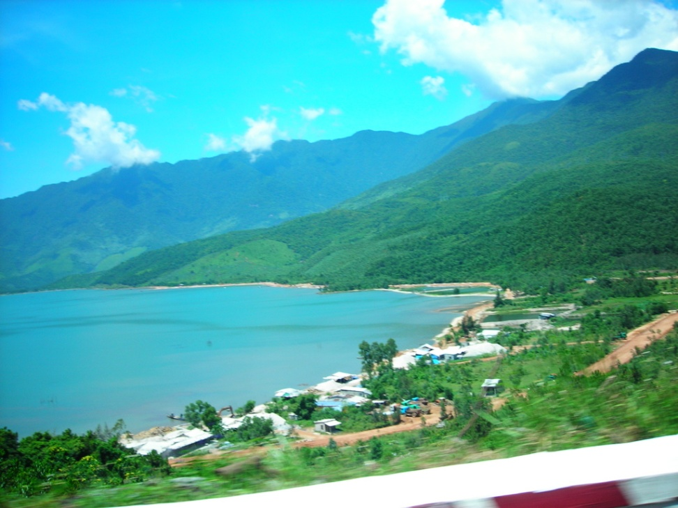
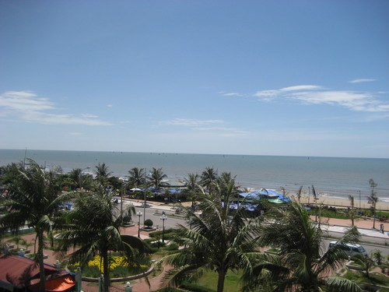
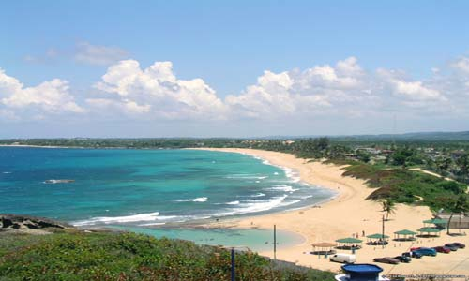
Chiều trên biển Non Nước
Bãi biển Lăng Cô
Bãi biển Sầm Sơn
Bãi biển Thiên Cầm

Slide 8
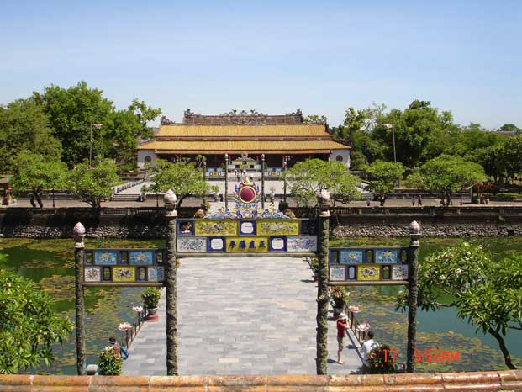
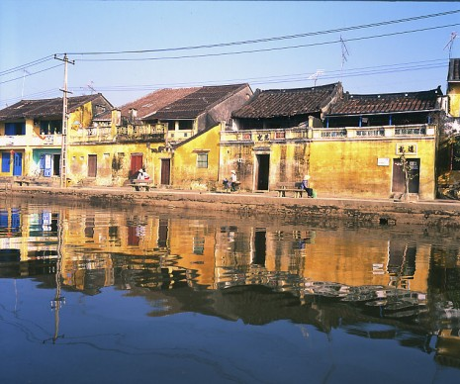
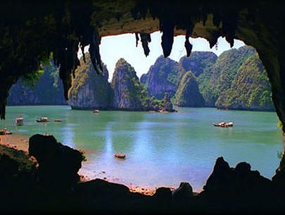
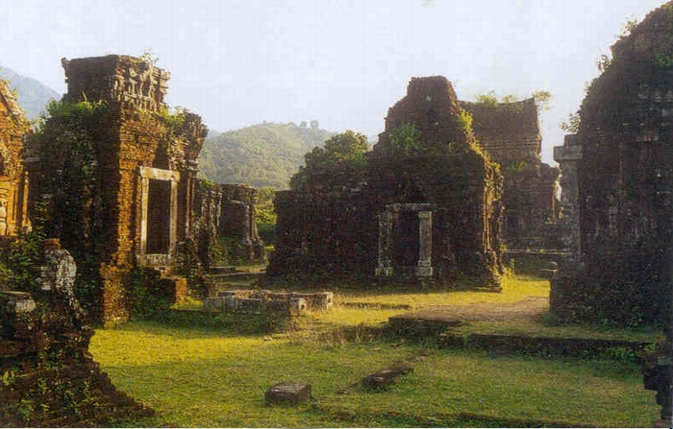
Góc phố Hội An
Kinh thành Huế
Động Phong Nha
Thánh địa Mĩ Sơn

Slide 9
Địa lí:
NGƯỜI DÂN VÀ HOẠT ĐỘNG SẢN XUẤT Ở ĐỒNG BẰNG DUYÊN HẢI MIỀN TRUNG (tiếp theo)
3. Hoạt động du lịch.
- Duyên hải miền Trung có nhiều bãi biển đẹp, bằng phẳng, phủ cát trắng, nước biển trong xanh thuận lợi cho du lịch phát triển
4. Phát triển kinh tế.

Slide 10
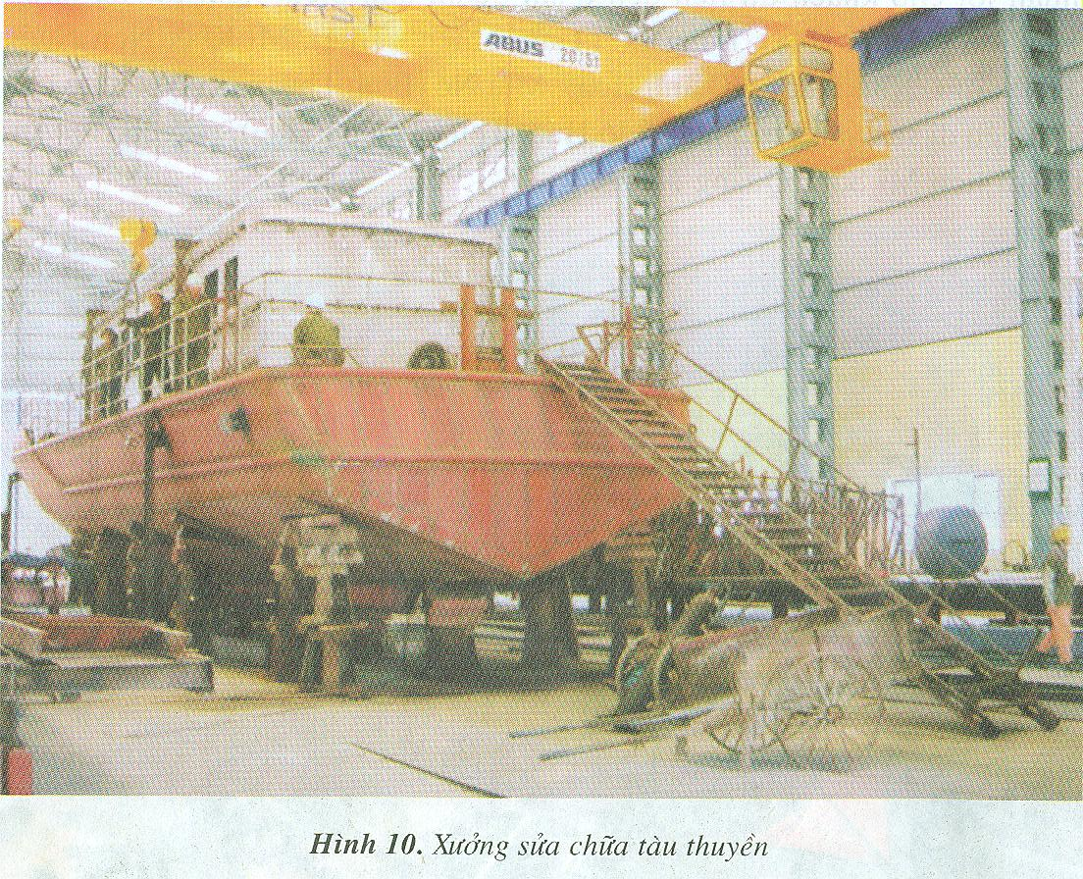

Slide 11
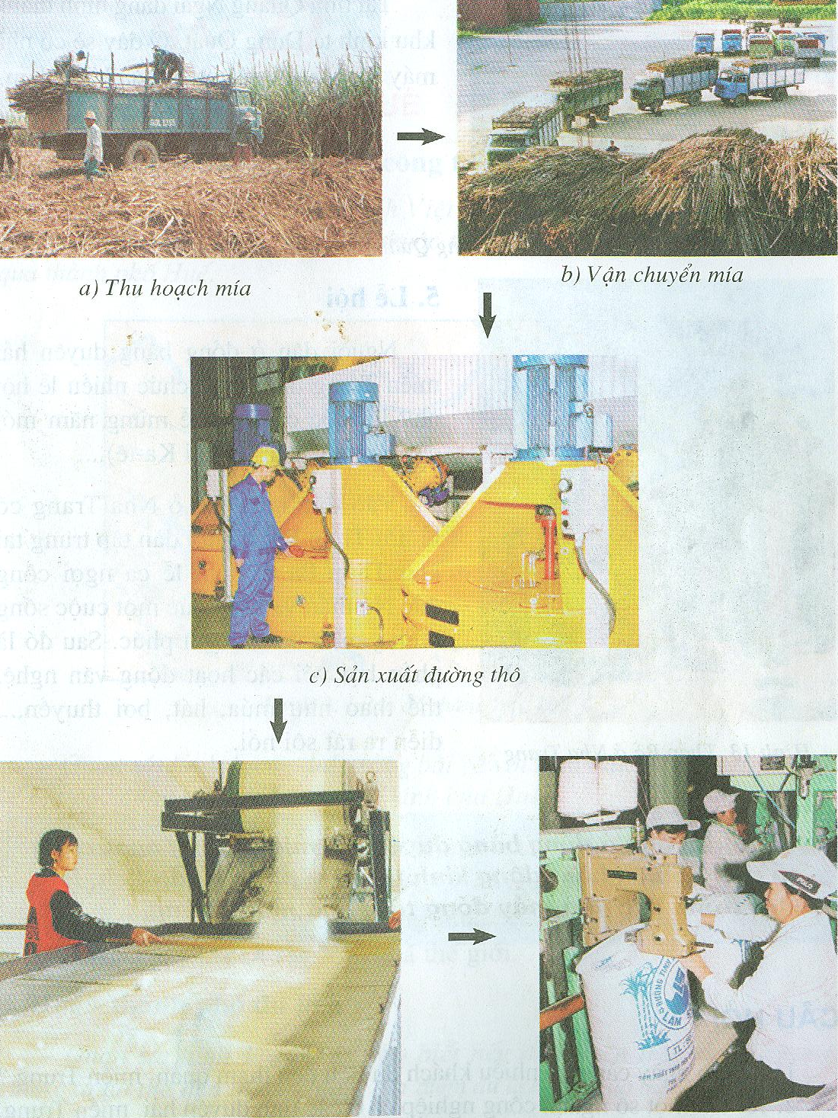

Slide 12
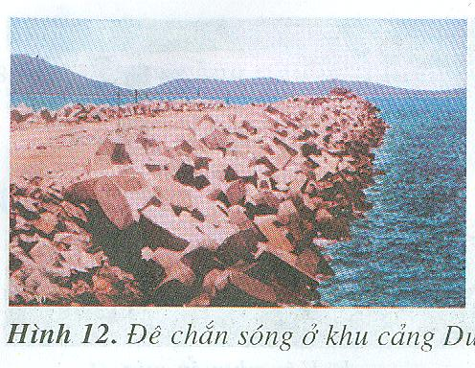
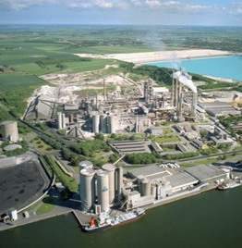
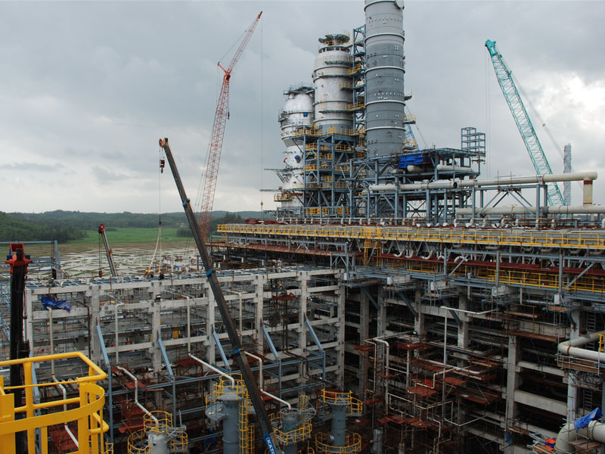
Khu công nghiệp Dung Quất
Nhà máy lọc dầu Dung Quất

Slide 13
Địa lí:
NGƯỜI DÂN VÀ HOẠT ĐỘNG SẢN XUẤT Ở ĐỒNG BẰNG DUYÊN HẢI MIỀN TRUNG (tiếp theo)
3. Hoạt động du lịch.
- Duyên hải miền Trung có nhiều bãi biển đẹp, bằng phẳng, phủ cát trắng, nước biển trong xanh thuận lợi cho du lịch phát triển.
4. Phát triển kinh tế.
- Phát triển ngành công nghiệp đóng tàu và sửa chữa tàu thuyền, sản xuất đường, công nghiệp lọc dầu.
5. Lễ hội.

Slide 14
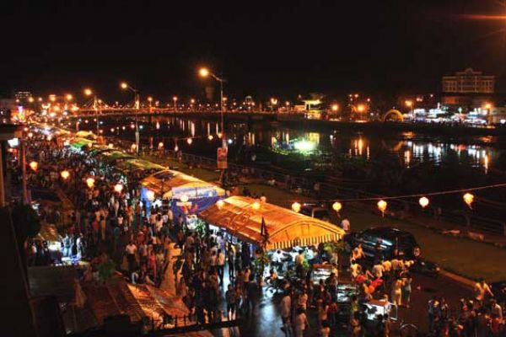
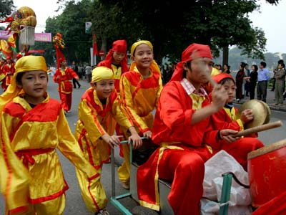
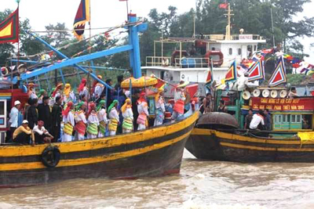

Slide 15
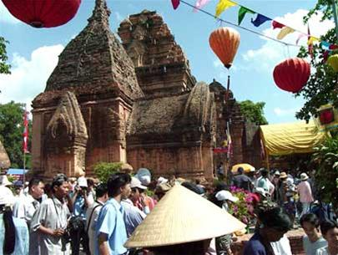

Slide 16
Địa lí:
NGƯỜI DÂN VÀ HOẠT ĐỘNG SẢN XUẤT Ở ĐỒNG BẰNG DUYÊN HẢI MIỀN TRUNG (tiếp theo)
3. Hoạt động du lịch.
- Duyên hải miền Trung có nhiều bãi biển đẹp, bằng phẳng, phủ cát trắng, nước biển trong xanh thuận lợi cho du lịch phát triển.
4. Phát triển kinh tế.
- Phát triển ngành công nghiệp đóng tàu và sửa chữa tàu thuyền, sản xuất đường, công nghiệp lọc dầu.
5. Lễ hội.
- Người dân ở đồng bằng duyên hải miền Trung thường tổ chức nhiều lễ hội như lễ rước cá Ông, lễ hội Tháp Bà, lễ mừng năm mới của người Chăm (lễ hội Ka-tê),…

Slide 17
Địa lí:
NGƯỜI DÂN VÀ HOẠT ĐỘNG SẢN XUẤT Ở ĐỒNG BẰNG DUYÊN HẢI MIỀN TRUNG (tiếp theo)
3. Hoạt động du lịch.
4. Phát triển kinh tế.
5. Lễ hội.
Bài học:
Người dân ở đồng bằng duyên hải miền Trung ngày càng có thêm nhiều hoạt động kinh tế mới : phục vụ du lịch, làm việc trong các nhà máy đóng tàu, nhà máy đường,…

